Slide 1
Совещание по теме:
«Организация работы образовательного учреждения по ранней профилактике негативных проявлений среди несовершеннолетних»

Slide 2
Несмотря на намеченные положительные тенденции в развитии общества, мы понимаем, что живем в сложный переходный период нашего государства, и именно молодое поколение находится в очень трудной социально-психологической ситуации. Молодые люди утрачивают смысл происходящего и зачастую не имеют определённых жизненных навыков, которые позволили бы сохранить свою индивидуальность и сформировать здоровый эффективный жизненный стиль. Особенно дети и подростки, находясь под воздействием хронических, непрерывно возрастающих интенсивных стрессовых ситуаций, не готовы к их преодолению и страдают от возможных негативных последствий. Это способствует поиску средств, помогающих уходить от тягостных переживаний.

Slide 3
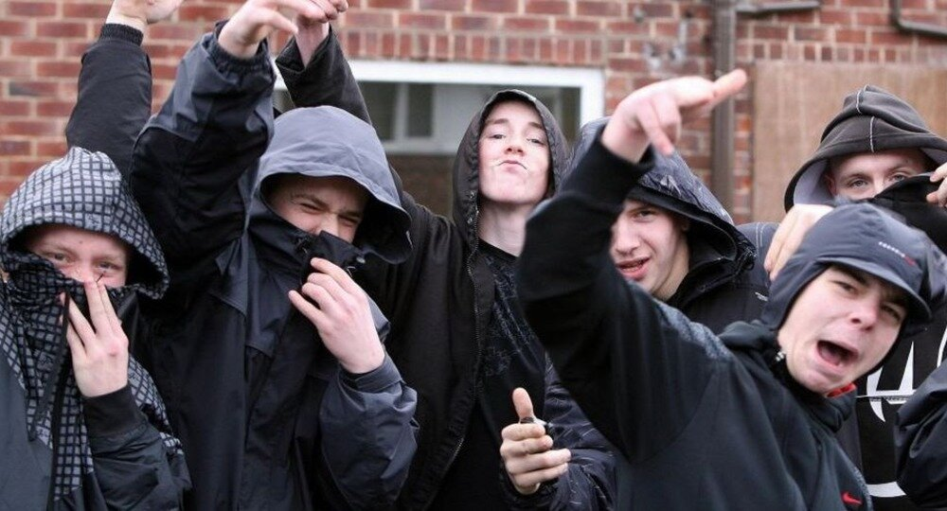
К сожалению, факторов, негативно влияющих на развитие и поведение детей и подростков, как внешних, так и внутренних, много. Процессы, происходящие в обществе:
несовершенство законов и работы правоохранительных органов, безнаказанность преступлений;
безработица (явная и скрытая);
отсутствие социальных гарантий и государственной поддержки экономически несостоятельных семей с детьми;
пропаганда насилия и жестокости через средства массовой информации;
отсутствие своевременной и квалифицированной диспансеризации детей, позволяющей выявлять физические и психологические нарушения здоровья детей и подростков, оказывать им по итогам диспансеризации помощь;
доступность табака, алкоголя, наркотиков.

Slide 4
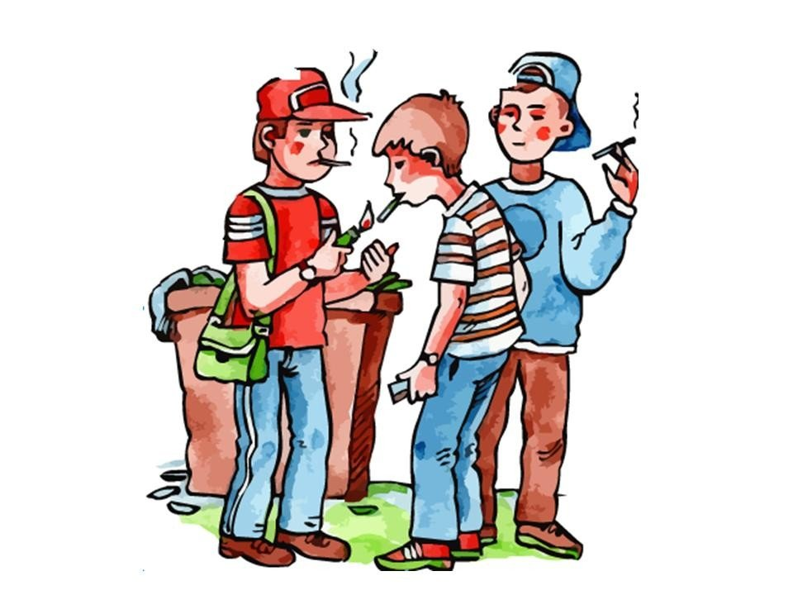
Девиантное поведение - это поведение, отклоняющееся от наиболее важных социальных норм, причиняющее реальный ущерб обществу или самой личности, сопровождающееся социальной дезадаптацией.

Slide 5
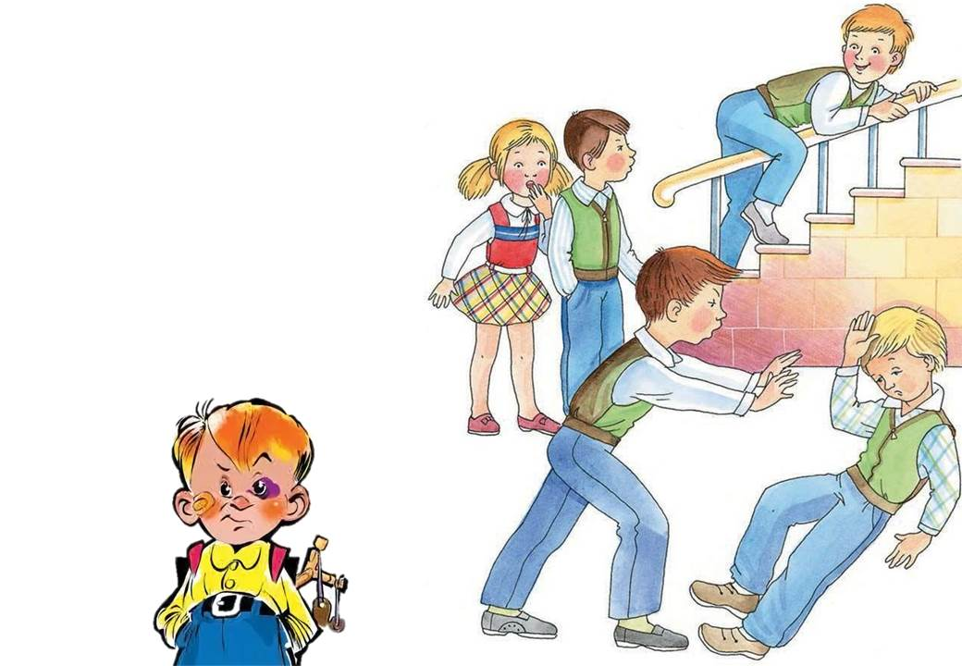
Причины всех этих явлений практически одни и те же:
несформированность произвольности в поведении;
неумение выстраивать отношения с окружающими сверстниками и взрослым;
позиция эгоцентризма, когда на первом месте своя точка зрения, а другие даже не рассматриваются, неблагополучия в семье(в особенности).

Slide 6
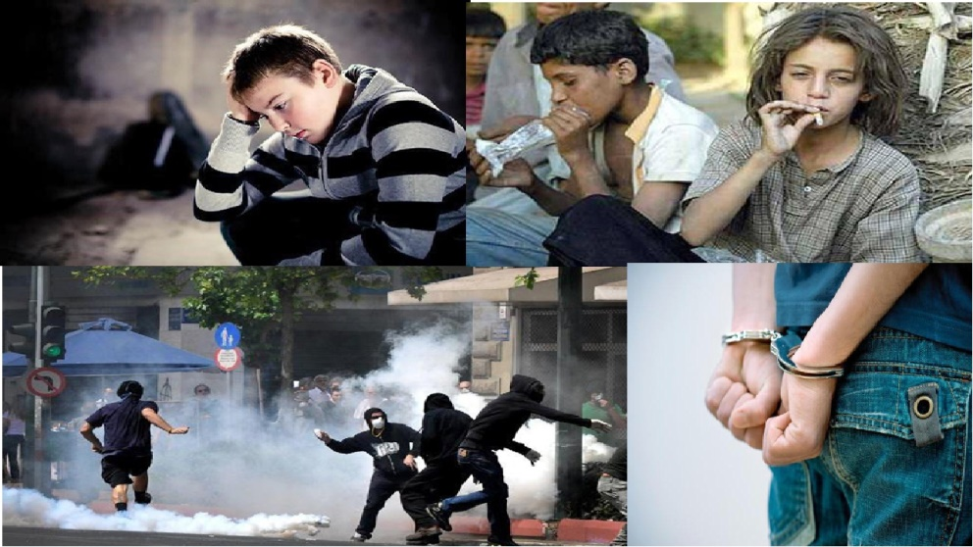
Можно перечислить основные факторы, причины появления различного типа девиаций в поведении:
1.Нарушения в эмоционально-волевой сфере.
2. Несостоятельность семейного воспитания.
3.Бурно протекающий подростковый кризис, стремление к взрослости, на фоне противоречий физиологического и психического развития.
4. Наличие определенных акцентуаций (чрезмерно выраженные отдельные черты) в характере подростка.

Slide 7
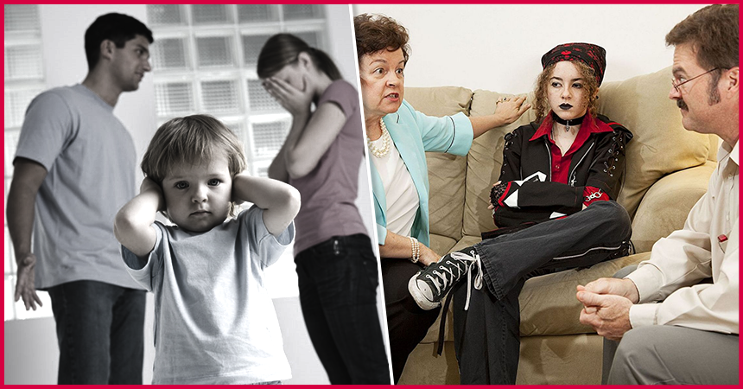
Основные формы психопрофилактики различного вида девиантного поведения:
работа, направленная на устранение неблагоприятных факторов, вызывающих определённое явление, а также на повышение устойчивости личности к влиянию этих факторо;
работа с «группой риска», например, подростками, имеющими выраженную склонность к формированию отклоняющегося поведения без проявления такового в настоящее время, выявление данных учащихся, выявление данных семей;
организация социальной среды.
(информирование. )

Slide 8
Признаками проблемных детей могут являться:
1. Уклонение от учебы вследствие:
неуспеваемости по большинству предметов;
отставания в интеллектуальном развитии;
ориентации на другие виды деятельности;
отсутствия познавательных интересов.
2. Низкая общественно-трудовая активность:
отказ от общественных поручений;
пренебрежительное отношение к делам класса;
демонстративный отказ от участия в трудовых делах;
пренебрежительное отношение к общественной собственности, ее порча.
3. Негативные проявления: употребление спиртных напитков, употребление психотропных и токсических веществ, тяга к азартным играм, курение, нездоровые сексуальные проявления.
4. Негативизм в оценке действительности.
5. Повышенная критичность по отношению к педагогам и взрослым: грубость, драки, прогулы, пропуски занятий, недисциплинированность на уроках, избиение слабых, младших, вымогательство, жестокое отношение к животным, воровство, нарушение общественного порядка, немотивированные поступки.
6. Отношение к воспитательным мероприятиям: равнодушное, скептическое, негативное, ожесточенное.

